Slide 1
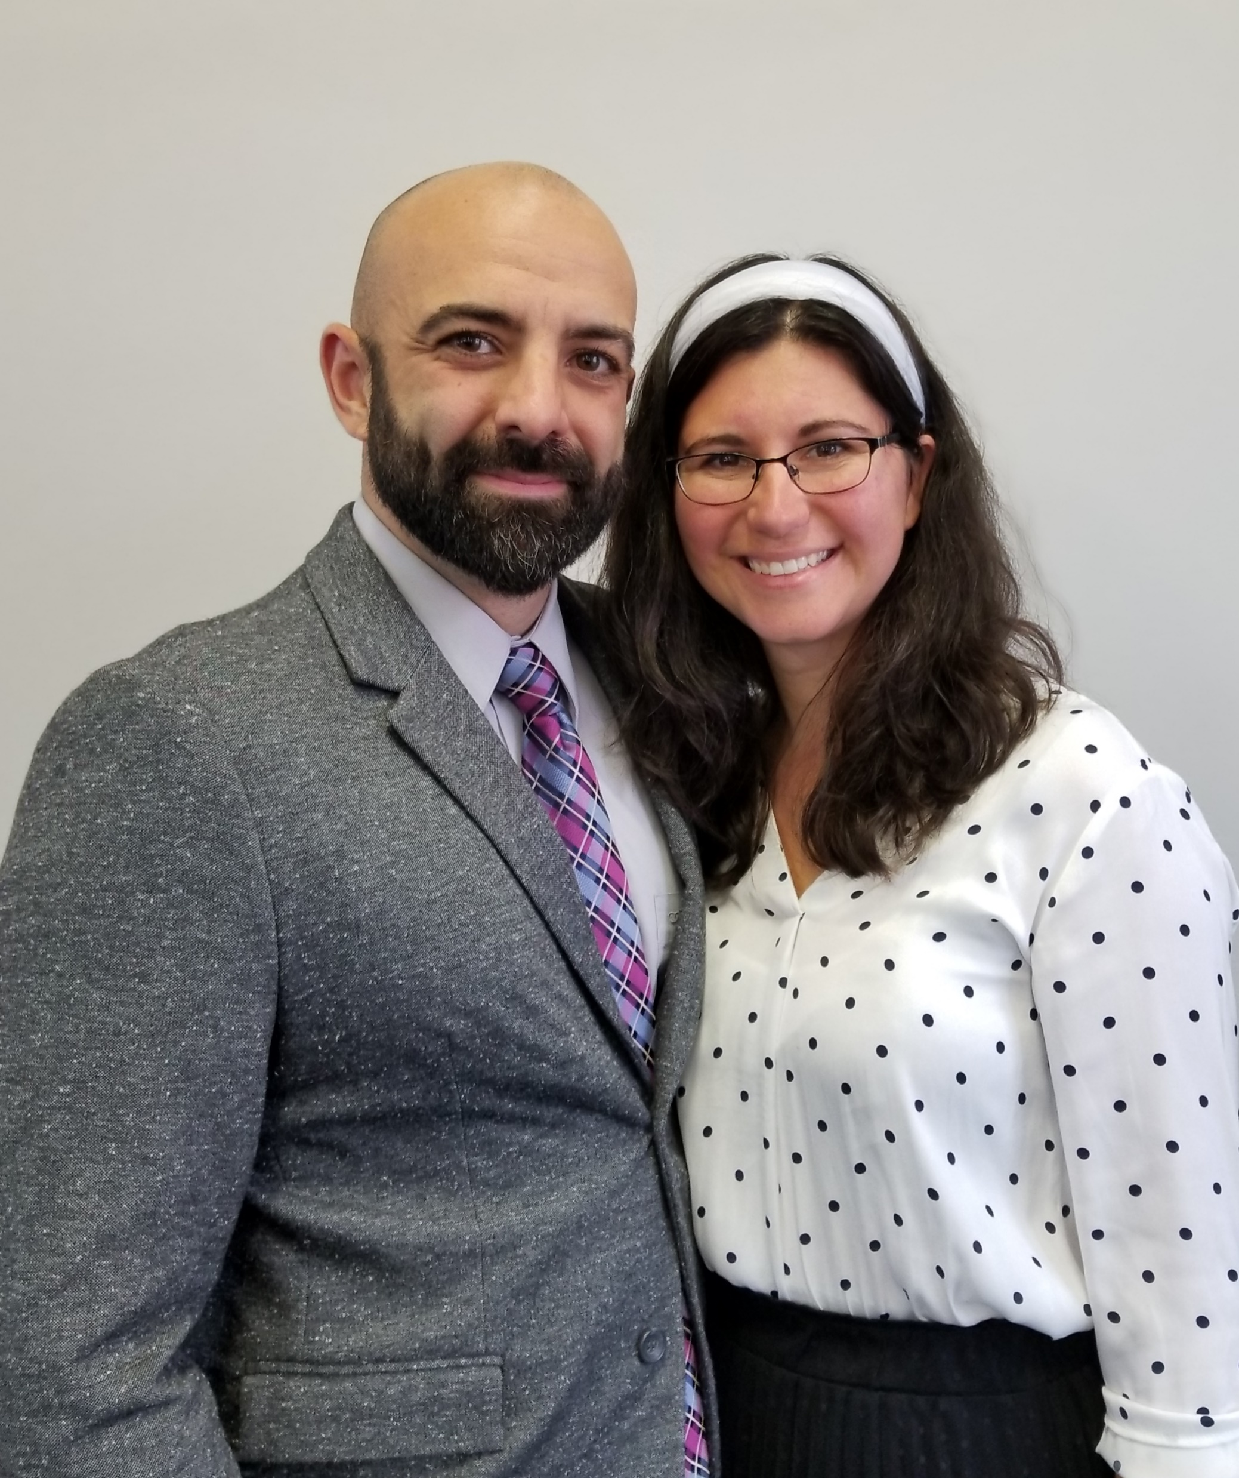
21 mai
Jon & Raluca
Slujesc în Grecia
Trimiși de Biserica Betezda din Michigan, SUA
Începând din 2017
Se implică în:
Ucenicizare
Domeniul media (realizarea de resurse creștine, radio etc.)
Predarea diverselor meșteșuguri pentru refugiați

Slide 2
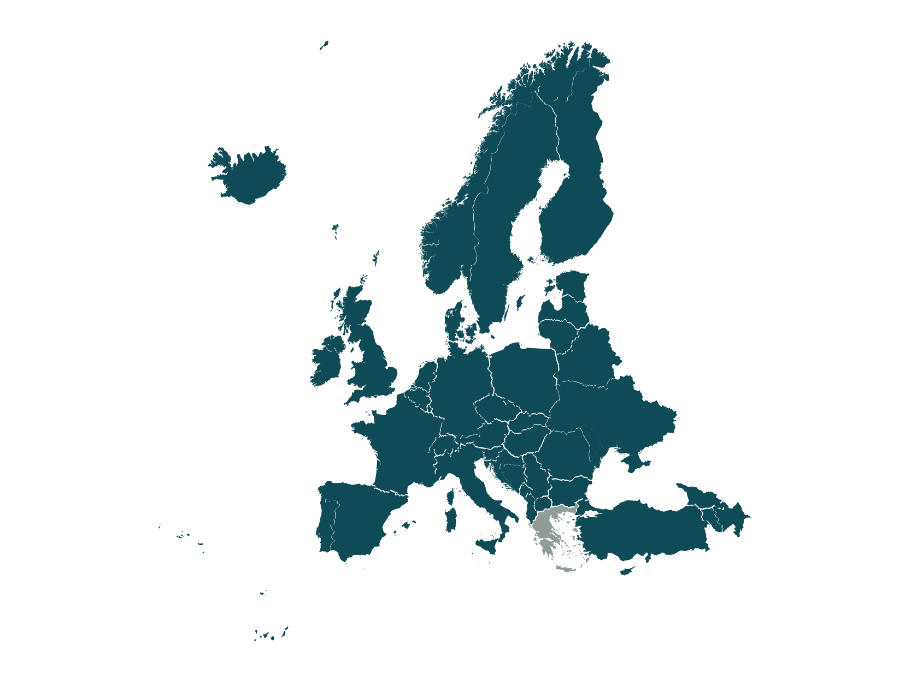
Motive de rugăciune:
Înțelepciune în luarea tuturor deciziilor privitoare la lucrare și familie.
Duhul lui Dumnezeu să îi umple pentru a putea face voia Lui și să atingă inimile celor cu care lucrează, ca ei să Îl cunoască pe Dumnezeu.
Protecție divină peste familia lor și peste echipa din care fac parte.
Grecia
Motto:
Cuvântul „misionar” nu apare în Biblie, însă cuvântul „martor” apare. Am găsit multe pasaje care indicau că eu trebuie să fiu un martor. Să fii martor al lui Dumnezeu înseamnă, mai presus de toate să Îl cunoști, să-L crezi și să Îl înțelegi pe El (Isaia 43:10). Tot ce ne cere să facem sunt mijloace pentru atingerea acestui scop.
Elisabeth Elliot

Slide 3
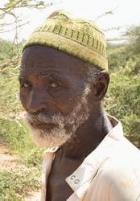
GRUPURI ETNICE NEEVANGHELIZATE
Zarma, Niger
Limba: zarma
Populație: 4,7 milioane
Biblia: tradusă complet
Religia principală: islam
Aderență creștină: 0,2%
Evanghelici: 0,1%
Grupul etnic zarma este al doilea ca mărime din Niger. Chiar dacă majoritatea dintre ei se declară musulmani, cei din poporul zarma sunt influențați și de animism, crezând că orice obiect este locuit de spirite. Ei practică rugăciunea și postul musulman, participă la ceremonii și ritualuri conduse de marabuți, lideri islamici care cunosc Coranul, dar iau parte și la ritualuri oculte care include posedarea de către spirite, închinarea la spirite și magia.

Slide 4
GRUPURI ETNICE NEEVANGHELIZATE
Zarma, Niger
Motive de rugăciune:
Să ne rugăm ca Biblia în limba zarma să fie citită de cât mai mulți din acest popor și să le transforme viețile.
Duhul Sfânt să rupă legăturile spirituale care îi împiedică pe cei din poporul zarma să vină la Isus.
Dumnezeu să împuternicească misionarii care lucrează cu oameni din acest popor și mărturia lor să aducă pe cât mai mulți la Hristos.

